Slide 1

Projektpräsentation
pxsng
The AI Training Manager
Eine Web App zum Verwalten von Schulungen
Fynn Frontend Marco Backend Tim Datenbank
Notes:
Begrüßung. Wir stellen unser Projekt pxsng vor. Eine Web App, die Firmen dabei hilft, Schulungen zu organisieren. Wir teilen die nächsten 15 Minuten in drei Blöcke. Fynn zeigt euch das Frontend, Marco erklärt das Backend, Tim die Datenbank. Am Ende ein kurzes Fazit und Fragen.

Slide 2
AGENDA
Drei Bereiche, drei Personen
Jeder von uns hat einen Bereich übernommen und stellt ihn kurz vor.
TEIL 1
TEIL 2
TEIL 3
Frontend
Backend
Datenbank
Was man im Browser sieht. Startseite, Kurse, Suche, Profil.
Fynn . ca. 5 Minuten
Was im Hintergrund läuft. Holt Daten und schickt sie an die Webseite.
Marco . ca. 5 Minuten
Wo alle Daten gespeichert sind. Kurse, Teilnehmer, Rechnungen.
Tim . ca. 5 Minuten
pxsng
1 / 16
Notes:
Kurzer Überblick. Wir gehen von vorne nach hinten durch. Erst was der User sieht, dann was im Hintergrund läuft, am Ende wo die Daten liegen. Jeder Block dauert etwa fünf Minuten.

Slide 3
WORUM GEHT ES
Schulungen verwalten kostet zu viel Zeit
Heute
Mit pxsng
Excel Listen, Word Vorlagen und E Mails
jeder pflegt seine eigene Datei
Fehler schleichen sich ein
keiner sieht den Gesamtüberblick
alle Daten an einem Ort
Angebot und Rechnung als PDF
KI schreibt Textbausteine automatisch
eigene Webseite für Teilnehmer und Admins
pxsng
2 / 16
Notes:
In einer Minute erklären, warum wir das Projekt gemacht haben. Heute ist es chaotisch mit Excel und Word. Mit pxsng wird alles zentral verwaltet. Nicht zu lange auf den Bullets bleiben, der Kontrast zwischen links und rechts trägt die Folie.

Slide 4
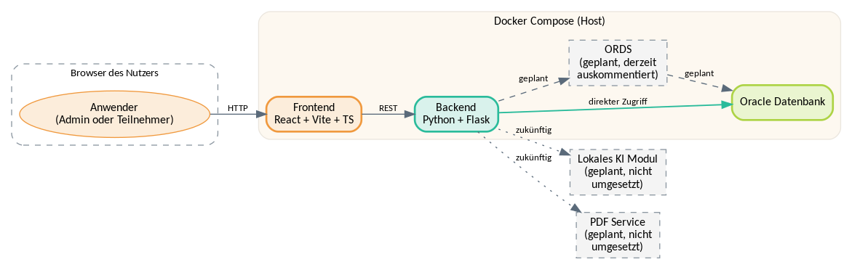
WIE FUNKTIONIERT ES
So spielen die Teile zusammen
Frontend zeigt die Seite an, Backend liefert die Daten, Datenbank speichert sie.
Gestrichelte Teile sind noch nicht gebaut.
pxsng
3 / 16
Notes:
Diese Folie ist die rote Linie für den Rest der Präsentation. Frontend, Backend, Datenbank arbeiten zusammen. Pfeile zeigen wer wen anspricht. Gestrichelte Boxen sind die Teile, die noch fehlen. Übergabe an Fynn fürs Frontend.

Slide 5
TEIL 1 . SAMMY
Frontend
Was die Nutzer im Browser sehen.
pxsng
4 / 16
Notes:
Übergang nach der Architekturfolie. Du startest mit dem sichtbaren Teil. Wenn Docker läuft, kannst du auch direkt auf die Webseite klicken zum Einstieg.

Slide 6
FRONTEND
Sammy
Was sehen die Nutzer
Startseite
Navigationsleiste
Themes
Zeigt eine klare übersicht über verschiedene Kurse innerhalb definierter Kategorien.
Kurse werden in einem Karousel bereitgestellt um dem Beutzer das Gefühl von "Endlosem" Content zu geben
Zeigt die wichtigsten Optionen und Informationenen in einer geordneten Reihnfolge
Website-Logo
Zeigt den Benutzer und Währungsstand
Klar definierte Suchleiste
Theme-Toggle
Das Frontend kann auf Knopfdruck von einer hellen Anzeige in eine augenschonende dunklere Anzeige umgewandelt werden.
pxsng
5 / 16
Notes:
Wenn möglich live zeigen. Karussell mit Kursen scrollen, Suchleiste hervorheben, Profil und Theming kurz erwähnen. Falls keine Live Demo möglich ist, ein Screenshot oder einfach in Worten erklären.

Slide 7
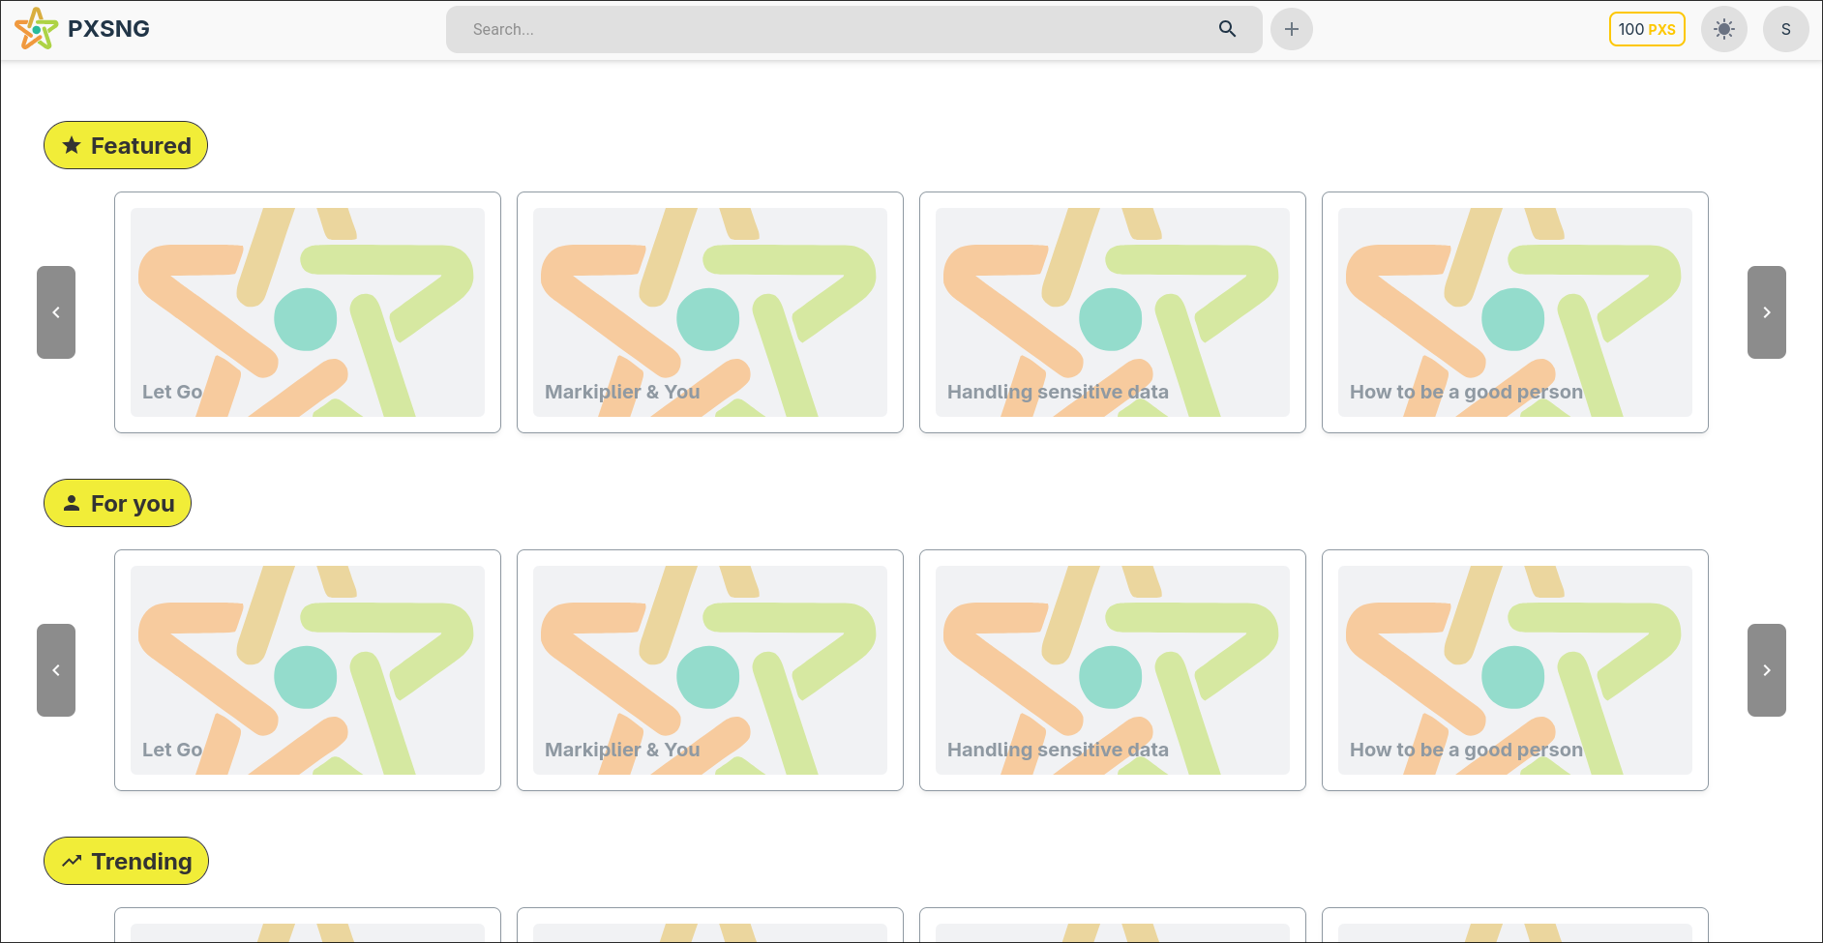
FRONTEND
Sammy
Was sehen die Nutzer
Startseite
Zeigt eine klare übersicht über verschiedene Kurse innerhalb definierter Kategorien.
Kurse werden in einem Karousel bereitgestellt um dem Beutzer das Gefühl von "Endlosem" Content zu geben
pxsng
5 / 16
Notes:
Wenn möglich live zeigen. Karussell mit Kursen scrollen, Suchleiste hervorheben, Profil und Theming kurz erwähnen. Falls keine Live Demo möglich ist, ein Screenshot oder einfach in Worten erklären.

Slide 8
FRONTEND
Sammy
Was sehen die Nutzer
Startseite
Navigationsleiste
Themes
Zeigt eine klare übersicht über verschiedene Kurse innerhalb definierter Kategorien.
Kurse werden in einem Karousel bereitgestellt um dem Beutzer das Gefühl von "Endlosem" Content zu geben
Zeigt die wichtigsten Optionen und Informationenen in einer geordneten Reihnfolge
Website-Logo
Zeigt den Benutzer und Währungsstand
Klar definierte Suchleiste
Theme-Toggle
Das Frontend kann auf Knopfdruck von einer hellen Anzeige in eine augenschonende dunklere Anzeige umgewandelt werden.
pxsng
5 / 16
Notes:
Wenn möglich live zeigen. Karussell mit Kursen scrollen, Suchleiste hervorheben, Profil und Theming kurz erwähnen. Falls keine Live Demo möglich ist, ein Screenshot oder einfach in Worten erklären.

Slide 9
FRONTEND
Sammy
Was sehen die Nutzer
Navigationsleiste
Zeigt die wichtigsten Optionen und Informationenen in einer geordneten Reihnfolge
Website-Logo
Zeigt den Benutzer und Währungsstand
Klar definierte Suchleiste
Theme-Toggle
pxsng
5 / 16
Notes:
Wenn möglich live zeigen. Karussell mit Kursen scrollen, Suchleiste hervorheben, Profil und Theming kurz erwähnen. Falls keine Live Demo möglich ist, ein Screenshot oder einfach in Worten erklären.

Slide 10
FRONTEND
Sammy
Was sehen die Nutzer
Startseite
Navigationsleiste
Themes
Zeigt eine klare übersicht über verschiedene Kurse innerhalb definierter Kategorien.
Kurse werden in einem Karousel bereitgestellt um dem Beutzer das Gefühl von "Endlosem" Content zu geben
Zeigt die wichtigsten Optionen und Informationenen in einer geordneten Reihnfolge
Website-Logo
Zeigt den Benutzer und Währungsstand
Klar definierte Suchleiste
Theme-Toggle
Das Frontend kann auf Knopfdruck von einer hellen Anzeige in eine augenschonende dunklere Anzeige umgewandelt werden.
pxsng
5 / 16
Notes:
Wenn möglich live zeigen. Karussell mit Kursen scrollen, Suchleiste hervorheben, Profil und Theming kurz erwähnen. Falls keine Live Demo möglich ist, ein Screenshot oder einfach in Worten erklären.

Slide 11
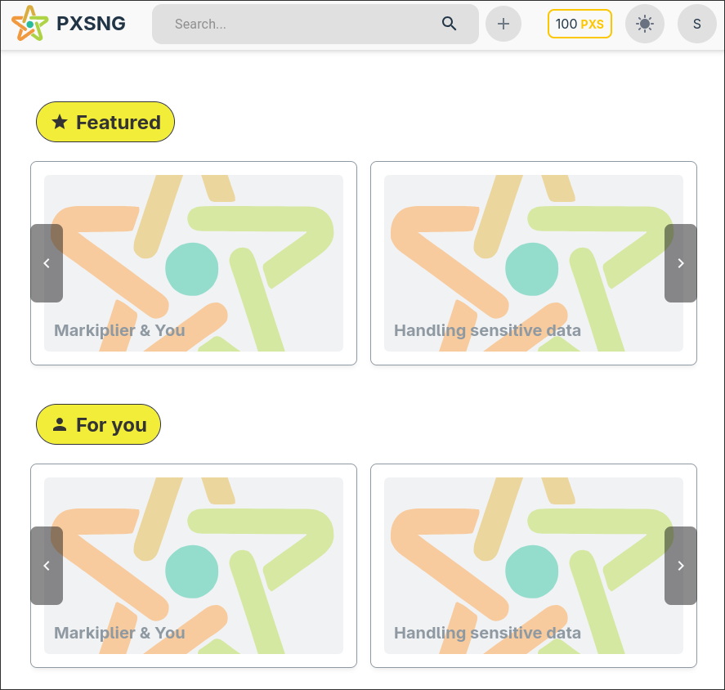
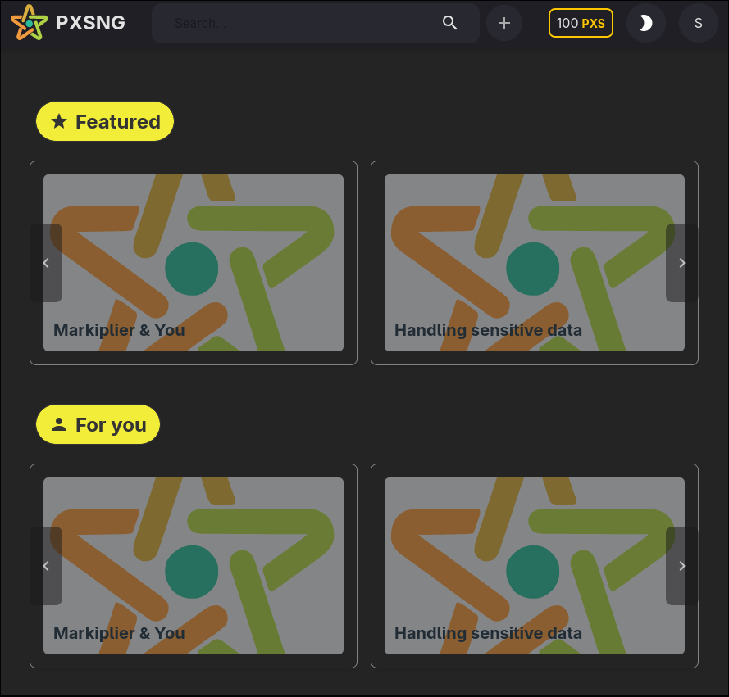
FRONTEND
Sammy
Was sehen die Nutzer
Themes
Das Frontend kann auf Knopfdruck von einer hellen Anzeige in eine augenschonende dunklere Anzeige umgewandelt werden.
pxsng
5 / 16
Notes:
Wenn möglich live zeigen. Karussell mit Kursen scrollen, Suchleiste hervorheben, Profil und Theming kurz erwähnen. Falls keine Live Demo möglich ist, ein Screenshot oder einfach in Worten erklären.

Slide 12
FRONTEND
Sammy
Der Tech-Stack
React
Ein UI-Framework bekannt für die einfache Handhabung
TypeScript
Eine abwandlung von JavaScript die mögli​che Fehler früh erkennt und aufzeigt
Vite
Schnelles und Effizientes Kompilieren, sowie ein schneller Development Server
Material UI
Funktionale und Vorgefertigte UI-Elemente um Entwicklung zu verschnellern.
TailwindCSS
UI-Library um das Anfertigen von Styles schneller zu gestalten
pxsng
6 / 16
Notes:
Erklär die Werkzeuge in einem Satz. Nicht zu tief in die Technik. Wichtig ist, dass die Zuhörer verstehen warum wir gerade diese Werkzeuge genommen haben, nicht wie sie genau funktionieren.

Slide 13
FRONTEND
Sammy
Do's und Dones
Schon fertig
Kommt noch
Startseite mit Kursen aus dem Backend
Top Leiste mit Suche
Theming: hell und dunkel
Verbindung zum Backend
Responsive Design
Login und Registrierung
Kurs buchen mit Warenkorb
Eigene Buchungen und Zertifikate
Adminbereich für die Verwaltung
Kursteilnahme
pxsng
7 / 16
Notes:
Ehrlich sagen was geht und was nicht. Links die Häkchen sind fertig, rechts ist die offene Liste. Den Adminbereich besonders erwähnen, weil das ein großer Brocken ist. Übergabe an Marco.

Slide 14
TEIL 2 . MARCO
Backend
Was im Hintergrund passiert.
pxsng
8 / 16
Notes:
Übergang von Fynn. Du erklärst was passiert, wenn ein User auf einen Kurs klickt. Anfrage kommt rein, Backend antwortet.

Slide 15
BACKEND
Marco
Was macht das Backend
SCHRITT 1
SCHRITT 2
SCHRITT 3
Frage empfangen
Daten holen
Antwort schicken
Die Website (Frontend) sendet eine HTTP-Anfrage an das Backend – beispielsweise, um einen bestimmten Kurs über /courses/1 oder einen Benutzer über /users/UUID abzufragen
Das Python-Backend kommuniziert mit dem Oracle 23ai-Datenbankcontainer, um die angeforderten Datensätze abzurufen.
Das Backend verpackt die abgerufene Datenbankzeile und sendet sie als saubere JSON-Antwort an das Frontend zurück.
Gebaut mit Python und einer Bibliothek namens Flask. Schlank und gut zu lesen.
pxsng
9 / 16

Slide 16
BACKEND
Marco
Was macht das Backend
Warum Flask-RESTX die ideale Wahl ist
SCHRITT 1
Typisierung & Validierung
Automatisierte Dokumentation
Frage empfangen
Anpassungen an exakten JSON-Schema auf Python-Ebene
Fehler werden sofort auf Router-Ebene erkannt
Die Website (Frontend) sendet eine HTTP-Anfrage an das Backend – beispielsweise, um einen bestimmten Kurs über /courses/1 oder einen Benutzer über /users/UUID abzufragen
Einsatz von SwaggerAPI und Namespaces
Es dokumentiert sich selbst
Gebaut mit Python und einer Bibliothek namens Flask. Schlank und gut zu lesen.
pxsng
9 / 16
Notes:
Oracle-Datenbanken sind extrem strikt, was Datentypen angeht (z. B. UUIDs als VARCHAR2(36) oder Zeitstempel). Flask-RESTX erlaubt es uns, mit api.model ein exaktes JSON-Schema (wie dein course_model) auf Python-Ebene zu definieren.
Das bedeutet: Ungültige Anfragen (z. B. ein String statt einer Zahl für die ID) werden sofort am Router abgefangen, noch bevor sie die wertvolle Datenbankverbindung blockieren oder PL/SQL-Fehler auslösen.
Durch den Einsatz von Namespaces (api.Namespace) und Decorators generiert Flask-RESTX die komplette interaktive API-Dokumentation vollautomatisch im Hintergrund.
Für ein Backend-Team ist das ein unschätzbarer Vorteil, da das Frontend-Team (Webseite) sofort sieht, welche Endpunkte existieren und welche Datenformate erwartet werden, ohne dass wir ein einziges Wort Dokumentation von Hand schreiben mussten.

Slide 17
BACKEND
Marco
Was macht das Backend
SCHRITT 1
SCHRITT 2
SCHRITT 3
Frage empfangen
Daten holen
Antwort schicken
Die Website (Frontend) sendet eine HTTP-Anfrage an das Backend – beispielsweise, um einen bestimmten Kurs über /courses/1 oder einen Benutzer über /users/UUID abzufragen
Das Python-Backend kommuniziert mit dem Datenbankcontainer, um die angeforderten Datensätze abzurufen.
Das Backend verpackt die abgerufene Datenbankzeile und sendet sie als saubere JSON-Antwort an das Frontend zurück.
Gebaut mit Python und einer Bibliothek namens Flask. Schlank und gut zu lesen.
pxsng
9 / 16

Slide 18
BACKEND
Marco
Was macht das Backend
cursor.callproc( "course_api_pkg.get_course_by_id", [id, p_course_cursor] ) cursor.execute( """ SELECT * FROM "COURSE" WHERE id = :1 """, [id], )
SCHRITT 2
Schwierigkeiten
Daten holen
Das Phänomen der Endlosschleife
PL/SQL
Die Ursache
IN- und OUT Parametern in oracledb
Das Python-Backend kommuniziert mit dem Datenbankcontainer, um die angeforderten Datensätze abzurufen.
Gebaut mit Python und einer Bibliothek namens Flask. Schlank und gut zu lesen.
pxsng
9 / 16
Notes:
Das Phänomen der Endlosschleife Beim Aufruf von get_course_by_id fror das komplette Backend ein. Es gab keine Fehlermeldung, keinen Crash – der Browser lud einfach unendlich lange. Per CTRL+C abgebrochene lokale Tests lieferten den Fehler ORA-01013 (User requested cancel). Das bewies: Python hatte die Anfrage gesendet, aber die Oracle-Engine verarbeitete sie nicht weiter.
Die Ursache Wir stießen auf einen tiefen Software-Bug im Zusammenspiel zwischen dem Thin-Driver und verpackten PL/SQL-Prozeduren. Wenn eine Prozedur gleichzeitig einen IN-Parameter (die ID) und einen OUT-Parameter (den SYS_REFCURSOR) erwartet, geraten Python und Oracle in eine unendliche "Wer-fängt-an"-Verhandlung über die Datenstruktur (Metadata Negotiation). Keiner antwortete mehr.
Die "Raw SQL"-Alternative für maximale Stabilität: Für die absolut ausfallsichere Produktion haben wir gelernt, wie man die PL/SQL-Pakete bei reinen ID-Lookups komplett umgeht und stattdessen direkte, native SQL-Anfragen (SELECT id, title... FROM "COURSE" WHERE id = :1) über cursor.execute schickt. Da hierbei keine PL/SQL-Cursor-Metadaten verhandelt werden müssen, läuft die Abfrage in Millisekunden durch.
Das saubere Connection Pooling (try...finally): Jeder einzelne Datenbankaufruf wurde konsequent in einen try...finally-Block eingepackt. Unabhängig davon, ob die Abfrage erfolgreich ist oder abstürzt, wird die wertvolle Datenbankverbindung über self.db_manager.release(conn) immer garantiert an den Pool zurückgegeben. Das verhindert das unbemerktes "Ausbluten" (Connection Leakage) des Backends.

Slide 19
BACKEND
Marco
Was macht das Backend
SCHRITT 1
SCHRITT 2
SCHRITT 3
Frage empfangen
Daten holen
Antwort schicken
Die Website (Frontend) sendet eine HTTP-Anfrage an das Backend – beispielsweise, um einen bestimmten Kurs über /courses/1 oder einen Benutzer über /users/UUID abzufragen
Das Python-Backend kommuniziert mit dem Datenbankcontainer, um die angeforderten Datensätze abzurufen.
Das Backend verpackt die abgerufene Datenbankzeile und sendet sie als saubere JSON-Antwort an das Frontend zurück.
Gebaut mit Python und einer Bibliothek namens Flask. Schlank und gut zu lesen.
pxsng
9 / 16

Slide 20
BACKEND
Marco
Was macht das Backend
SCHRITT 3
Das Backend verpackt die abgerufene Datenbankzeile und sendet sie als saubere JSON-Antwort an das Frontend zurück.
Antwort schicken
Datenserialisierung
FlaskX Data Marshalling
user_model = api.model( "User", { "id": fields.String(), "firstname": fields.String(), ... }, )
@api.route("/<string:id>") class UserController(Resource): @api.marshal_with(user_model) def get(self, id): ...
Gebaut mit Python und einer Bibliothek namens Flask. Schlank und gut zu lesen.
pxsng
9 / 16
Notes:
Die Datenserialisierung erfolgt durch die Abbildung der Datenbankfelder auf einen benutzerdefinierten Typ in Python. Dieser benutzerdefinierte Typ kann dann zum Marshalling unserer API-JSON-Endpunkte verwendet werden und verleiht unseren Datenobjekten eine definierte Struktur

Slide 21
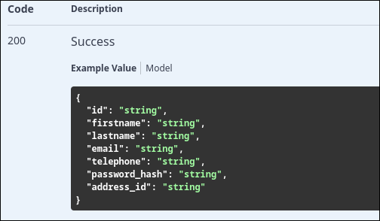
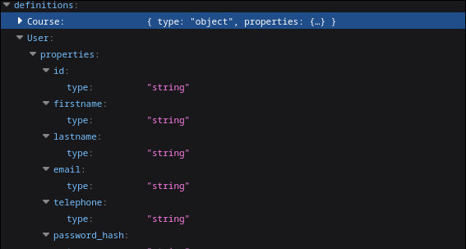
BACKEND
Marco
Was macht das Backend
SCHRITT 3
Das Backend verpackt die abgerufene Datenbankzeile und sendet sie als saubere JSON-Antwort an das Frontend zurück.
Antwort schicken
Gebaut mit Python und einer Bibliothek namens Flask. Schlank und gut zu lesen.
pxsng
9 / 16
Notes:
Die Struktur befindet sich in unserer swagger seite und auch in einem JSON format fuer einfaches parsing und zukunftige API anknuepfungen

Slide 22
BACKEND
Marco
Eine Sache lief nicht wie geplant
Geplant war
Was geworden ist
Wir wollten einen Vermittler zwischen Backend und Datenbank benutzen, der die Arbeit vereinfacht. Das Werkzeug heißt ORDS und kommt von Oracle.
Das Setup hat einfach nicht stabil funktioniert. Bei jedem Versuch hatten wir neue Probleme. Im Lauf des Projekts haben wir es daher sein gelassen und sprechen direkt mit der Datenbank.
Wir lassen das Thema bewusst offen für die nächste Klasse.
pxsng
10 / 16
Notes:
Wichtigste Folie im Backendteil. Ehrlich erzählen. ORDS war von Anfang an dabei. Wir haben es nicht zum Laufen bekommen. Wir haben es sein gelassen, weil zu viele Probleme. Wir lassen es offen für die Nachfolger.

Slide 23
BACKEND
Marco
Do's und Dones
Schon fertig
Kommt noch
API-Endpunkte für Kurse und Benutzer
Datenbankverbindung mit Pooling als Ressourcenverwaltung
CORS
Datenbank SQL-Abfragen
API-Endpunkte für andere Tabellen aus der Datenbank (Warenkorb, Tokens, Rechnungen und Firmen)
Erzeugungen von PDF Zertifikate
KI Integration
pxsng
11 / 16
Notes:
Drei große Brocken die fehlen. PDF Erstellung, KI Anbindung und mehr API Routen. Jeder Brocken ist ein eigenes Modul für die nächste Klasse. Übergabe an Tim für die Datenbank.

Slide 24
TEIL 3 . TIM
Datenbank
Wo alle Daten gespeichert sind.
pxsng
12 / 16
Notes:
Übergang von Marco. Du machst den unsichtbaren Teil greifbar. Was wird gespeichert, wie ist es organisiert.

Slide 25

DATENBANK
Tim
Was wird gespeichert?
Ein umfangreiches, extensives Custom-Schema, das direkt aus unserem ER-Diagramm für alle künftigen Features generiert wurde.
STRUKTUR
PROJEKT-ZIEL
16 Tabellen & 22 Beziehungen
Zukunftssicher aufgebaut
Umfasst alle logischen Bereiche wie Stammdaten, Personen, Kurse und Rechnungsdaten sauber normalisiert.
Das Schema ist direkt so ausgelegt, dass wir alle aktuellen und künftigen Use-Cases direkt abbilden können.
Vorteil: Datenintegrität durch ein professionell modelliertes ER-Schema.
pxsng 12 / 16

Slide 26
DATENBANK
Tim
Die Architektur wurde angepasst
Eigentlich sollte ORDS die REST-Brücke schlagen – wir haben uns im Projektverlauf jedoch für einen direkteren Weg entschieden.
GEPLANT
UMSETZUNG
ORDS REST-API (Bypass)
Direkte SQL-Anbindung
Die Kommunikation über Oracle REST Data Services scheiterte an anhaltenden Setup- und Stabilitätsproblemen.
Das Flask-Backend spricht nun nativ über Python-Treiber direkt mit der Oracle-Datenbank für maximale Performance.
Entscheidung: Mehr Stabilität und Kontrolle ohne den fehleranfälligen ORDS-Vermittler.
pxsng 13 / 16

Slide 27
DATENBANK
Tim
Die Datenbank macht selber mit
Wir haben einen Teil der Logik nicht ins Backend gepackt, sondern direkt in die Datenbank. Damit kann sie kleine Aufgaben selbst erledigen.
BEISPIEL
BEISPIEL
User anlegen
Datum automatisch
Beim Anlegen eines Users wird automatisch ein passender Warenkorb mit erzeugt. Das Backend muss daran nicht denken.
Wenn ein Datensatz geändert wird, schreibt die Datenbank automatisch das aktuelle Datum mit.
Vorteil: ein einheitliches Verhalten, egal wer aufruft.
pxsng 14 / 16

Slide 28
DATENBANK
Tim
Hürden beim Docker-Setup
Der lokale Datenbank-Container läuft zwar stabil, aber das automatische Deployen der DB-Objekte gestaltete sich als extrem zeitintensiv.
SETUP
PROBLEMATIK
Automatisches Deployment
Inkonsistente Ergebnisse
Schema, User, Packages und Procedures vollautomatisch beim Container-Startup einzuspielen, war eine der größten Herausforderungen.
Aufgrund von Timing-Issues beim Starten der Oracle-Instanz im Docker-Container läuft das Deployment bis heute nicht deterministisch.
Ergebnis: Schema-Elemente mussten für Tests teilweise manuell eingepflegt werden.
pxsng 15 / 16

Slide 29
DATENBANK
Tim
Inkompatibilitäten & Testdaten
Sowohl Betriebssystem-Unterschiede im Team als auch die fehlende Generierung von Beispieldaten erschwerten die Testphasen.
BETRIEBSSYSTEM
STATUS
Windows vs. Linux Setup
Testdaten fehlen
Volume-Mounts unter Windows Docker Desktop führten oft zu Berechtigungsfehlern in den Oracle-Ordnerstrukturen.
Aktuell steht nur die Struktur bereit. Ohne konsistente Testdaten in der DB konnten noch keine realen Testläufe abgeschlossen werden.
Ziel nächste Klasse: Auto-Deployment stabilisieren und synthetische Testdaten generieren.
pxsng 16 / 16

Slide 30
ABSCHLUSS
Übergabe
So macht die nächste Klasse weiter
1
Beispieldaten austauschen
2
PDF Service bauen
Im Backend die letzten Beispieldaten gegen echte Datenbankaufrufe ersetzen.
Modul, das Angebote, Rechnungen und Zertifikate als PDF erzeugt.
3
KI anbinden
4
Adminbereich
Lokale KI für Textbausteine, zum Beispiel über Ollama.
Eigener Bereich mit Formularen und Übersichten für die Verwaltung.
5
Login einbauen
6
Über ORDS entscheiden
Anmeldung mit Passwort, Schutz der Seiten.
Noch einmal versuchen oder endgültig entfernen.
pxsng
16 / 16
Notes:
Die sechs Brocken kurz nennen, nicht im Detail erklären. Reihenfolge bewusst gewählt. Punkt 1 baut auf was wir schon haben. PDF und KI sind die großen sichtbaren Themen. ORDS bewusst als offene Entscheidung. Übergabe an die Fragerunde.

Slide 31
FRAGEN
Fragen?
Wir freuen uns auf eure Anmerkungen.
github.com/TimLMueller/pxsng
Notes:
Bühne frei für Fragen. Wer antwortet, schaut zum entsprechenden Teilthema. Sonst antworten alle drei.

